Slide 1

VitaWater
Воронежский Государственный Университет
Факультет Компьютерных наук
Аксёнов Антон
Погорелов Руслан
Чиркин Александр

Slide 2
Распределение обязанностей
Аксёнов Антон
front-end разработка
яндекс метрика
функциональная схема
анализ предметной области
техническое задание
курсовой проект
Погорелов Руслан
UML диаграммы
функциональная схема
организация процесса
анализ предметной области
техническое задание
курсовой проект
Чиркин Александр
back-end разработка
swagger
UML диаграммы
анализ предметной области
техническое задание
курсовой проект

Slide 3
Актуальность
В настоящее время, люди проживающие в городе стали недополучать дневную норму витаминов. Это стало причиной появления такого продукта как VitaWater, который призван решить данную проблему.

Slide 4
Постановка задачи
Цель - создать веб-приложение для заказа витаминизированной питьевой воды. Также система будет позволять менеджеру обрабатывать заказы клиентов.
Front-end
- проектирование и реализация пользовательского интерфейса
- взаимодействие с backend-ом с помощью HTTP запросов
- реализация взаимодействия с внешними сервисами (картами)
Back-end
- реализация бизнес-логики
- создание REST интерфейса для взаимодействия с клиентом
- создание интерфейса для взаимодействия с БД
БД
- проектирование и реализация схемы

Slide 5
Средства реализации
Модель - MVC (Model-View-Controller, Модель-Представление-Контроллер)
Front-end
Фреймворк - Vue.js с использованием Nuxt.js для формирования веб-страниц, размещенных на сервере.
Back-end
Язык программирования - python.
Фреймворк - Django
БД
PostgreSQL

Slide 6
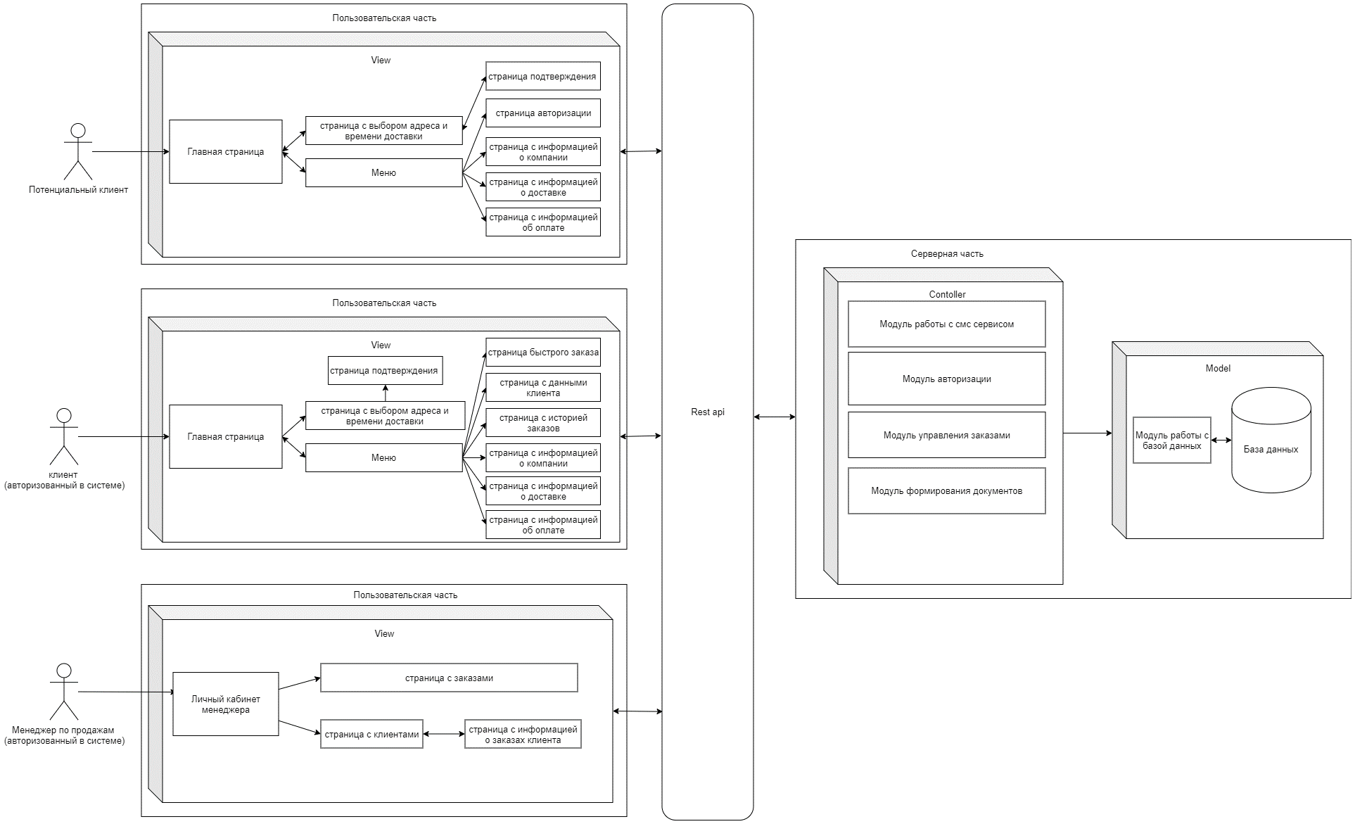
Модульная Схема

Slide 7
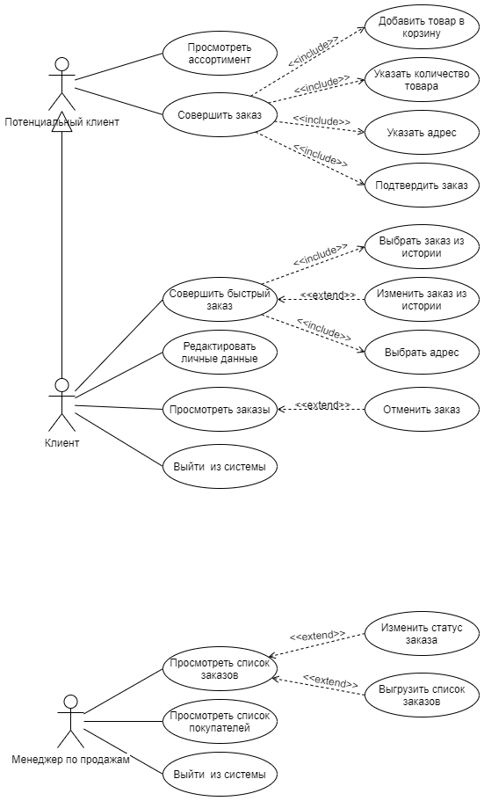
Анализ предметной области

Slide 8
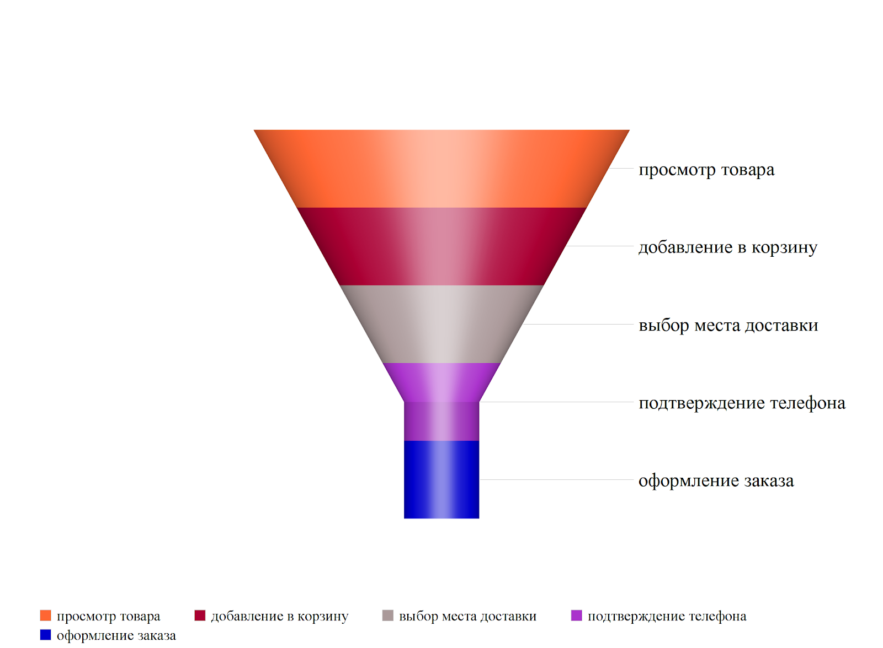
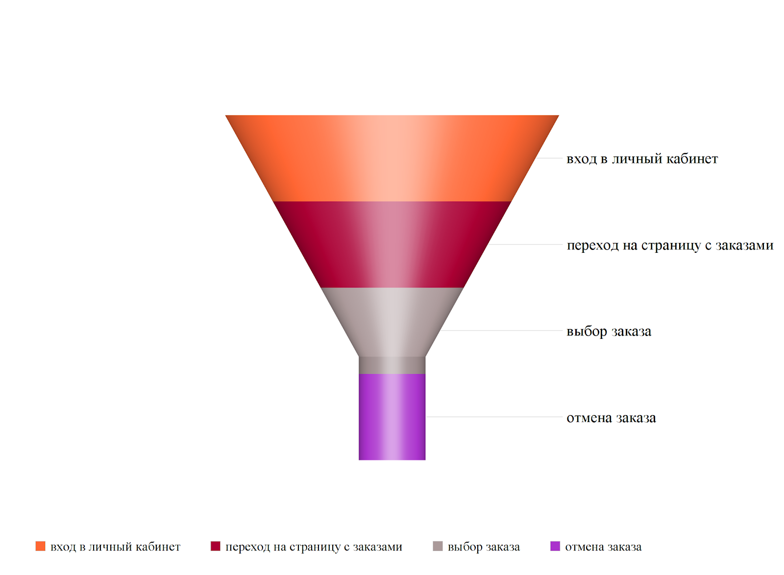
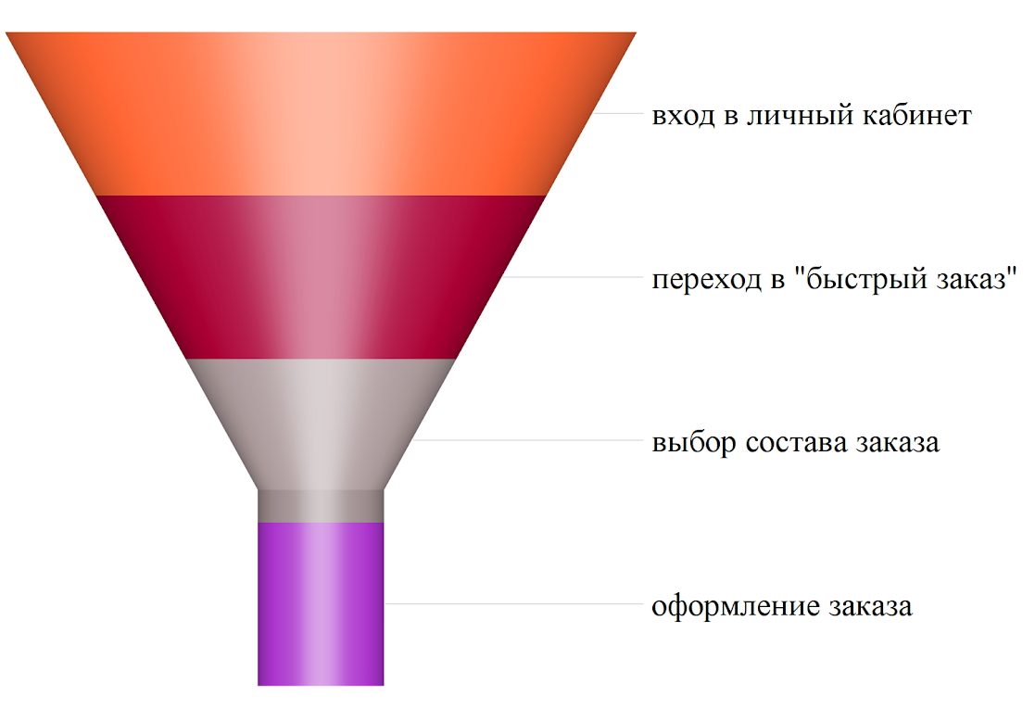
Анализ предметной области
Первый заказ
Отмена заказ
Повторный заказ

Slide 9
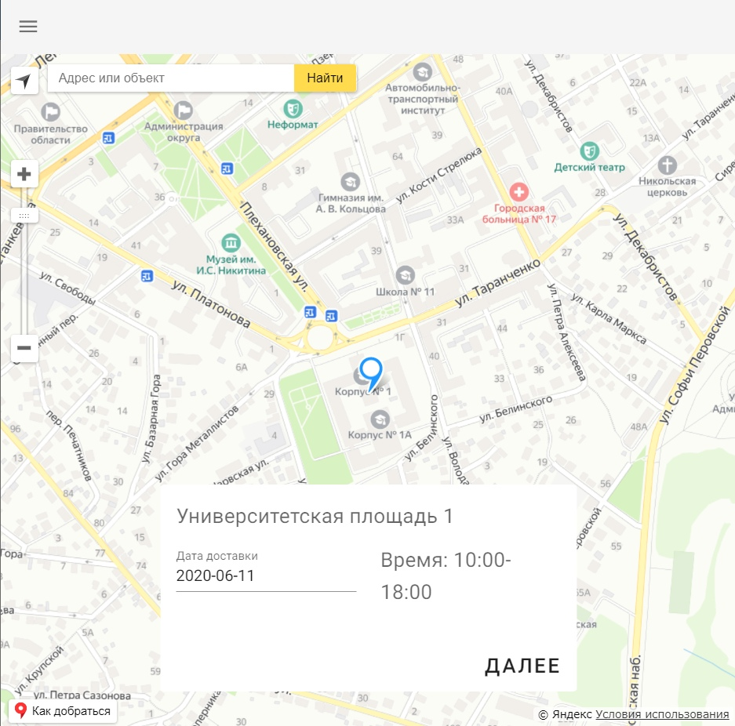
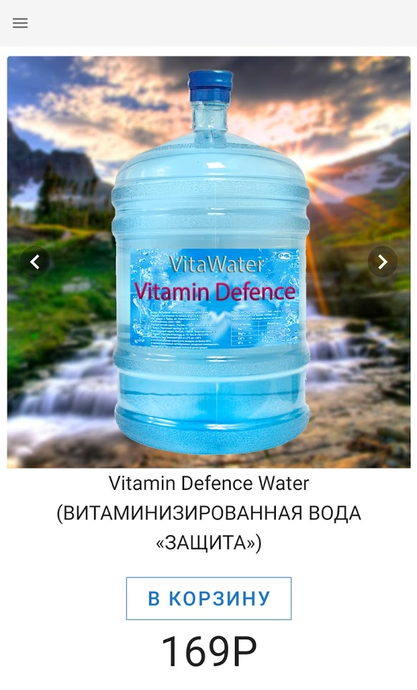
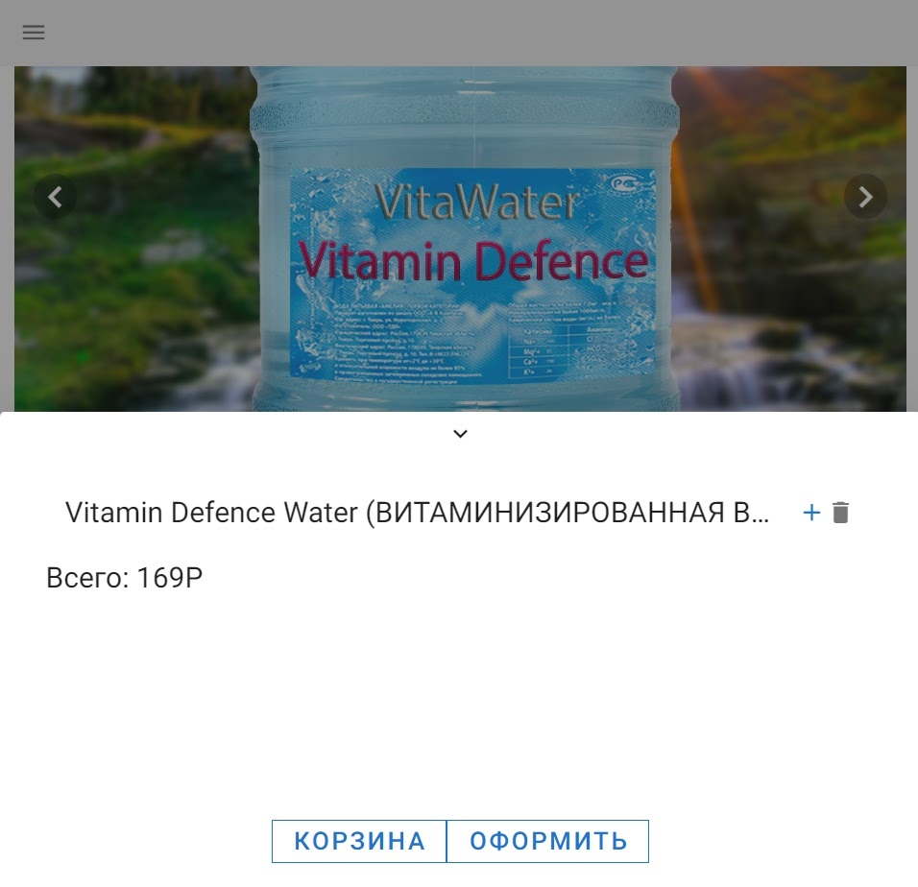
Реализация
Корзина
Главная страница
Выбор адреса и даты доставки

Slide 10
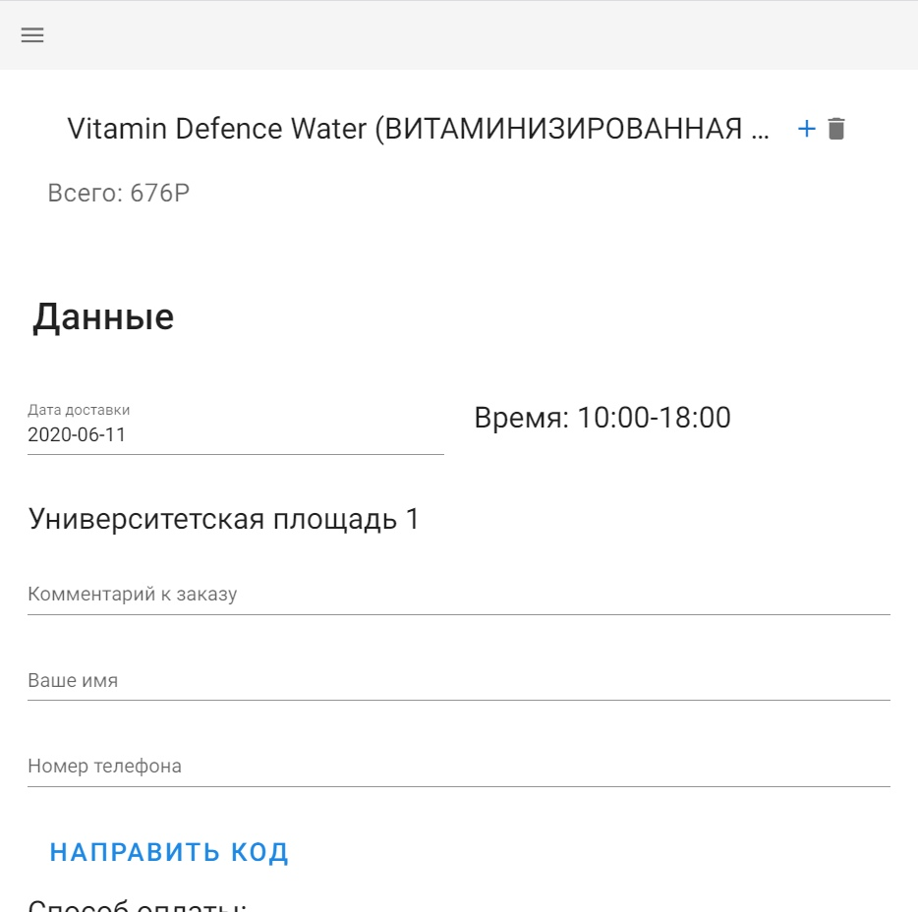
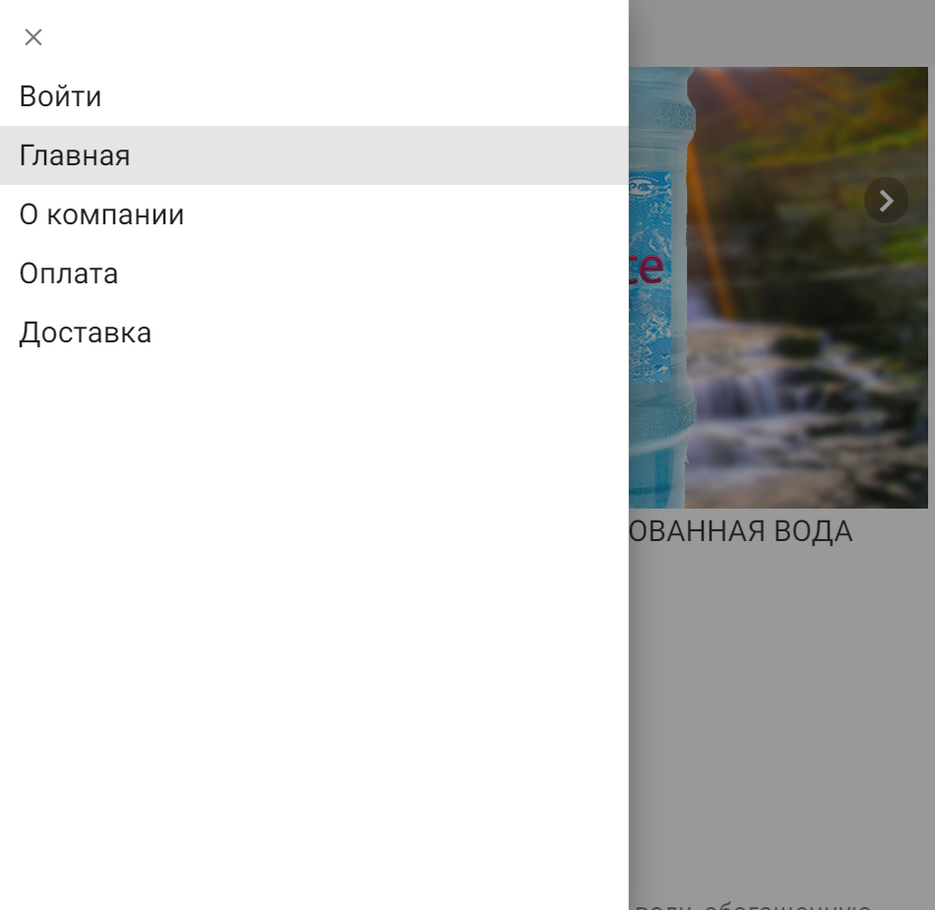
Реализация
Страница подтверждения заказа
Меню

Slide 11
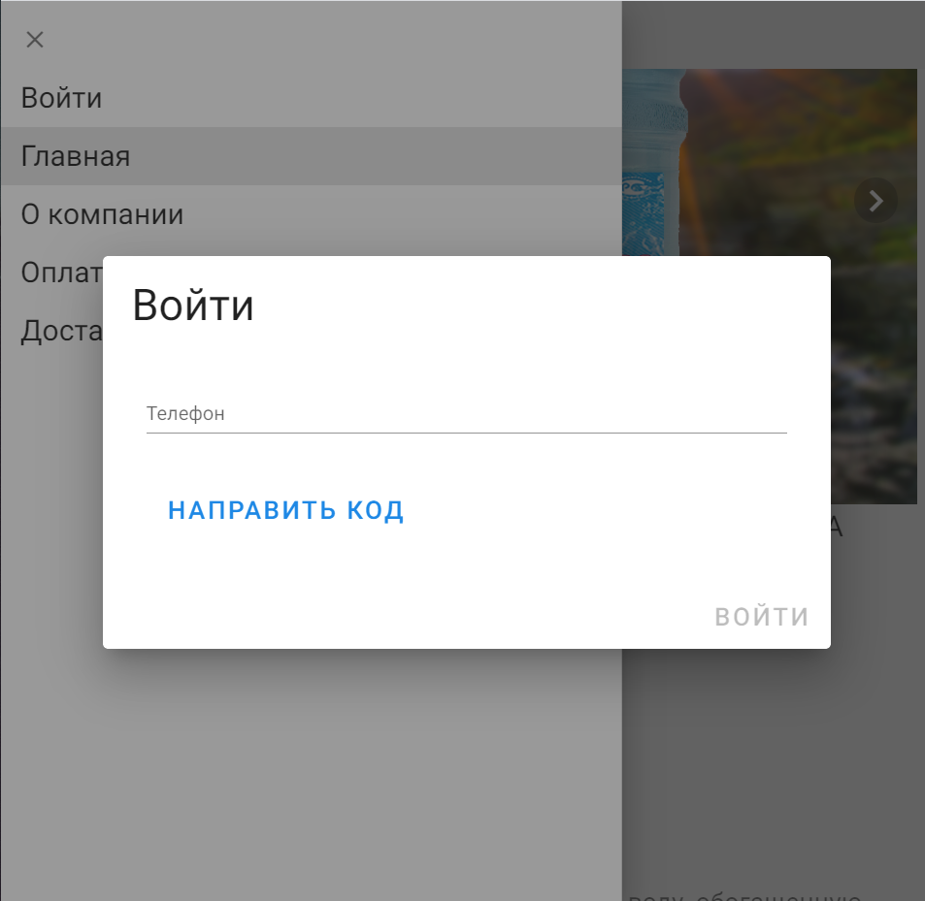
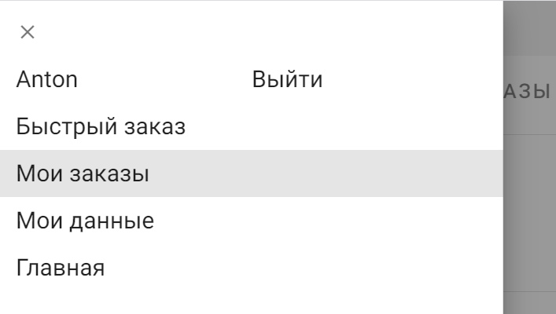
Реализация
Меню авторизованного клиента
Форма входа

Slide 12
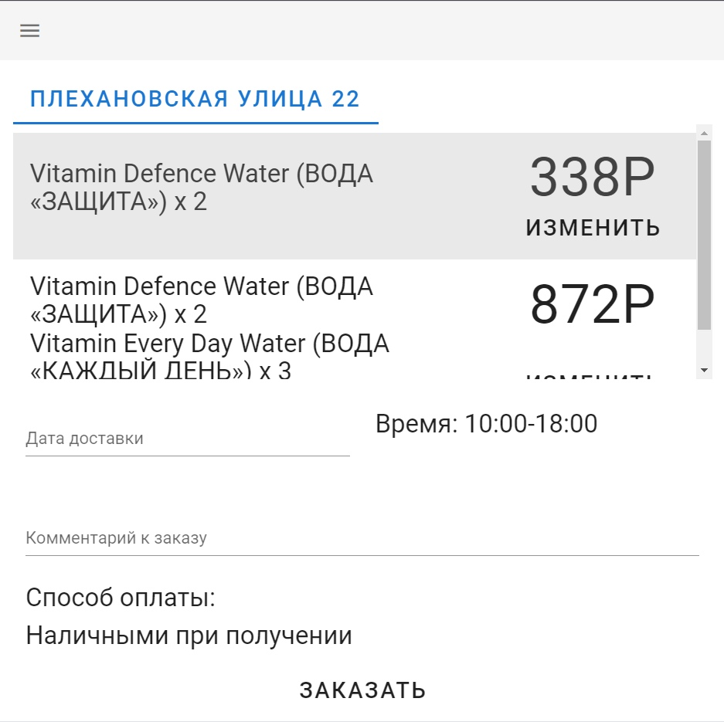
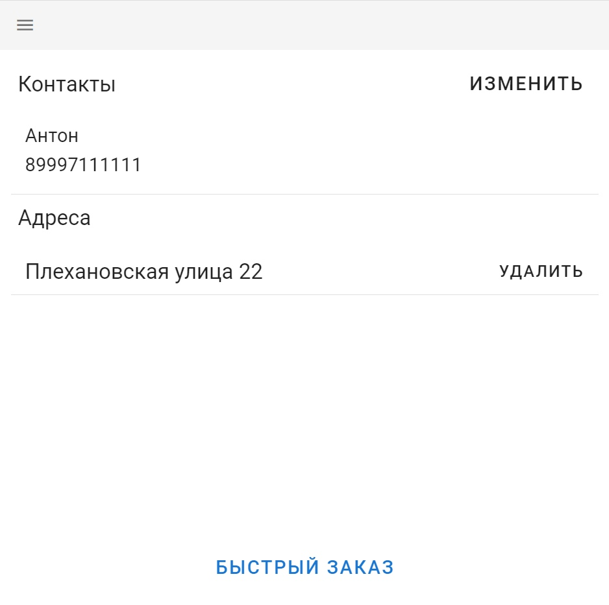
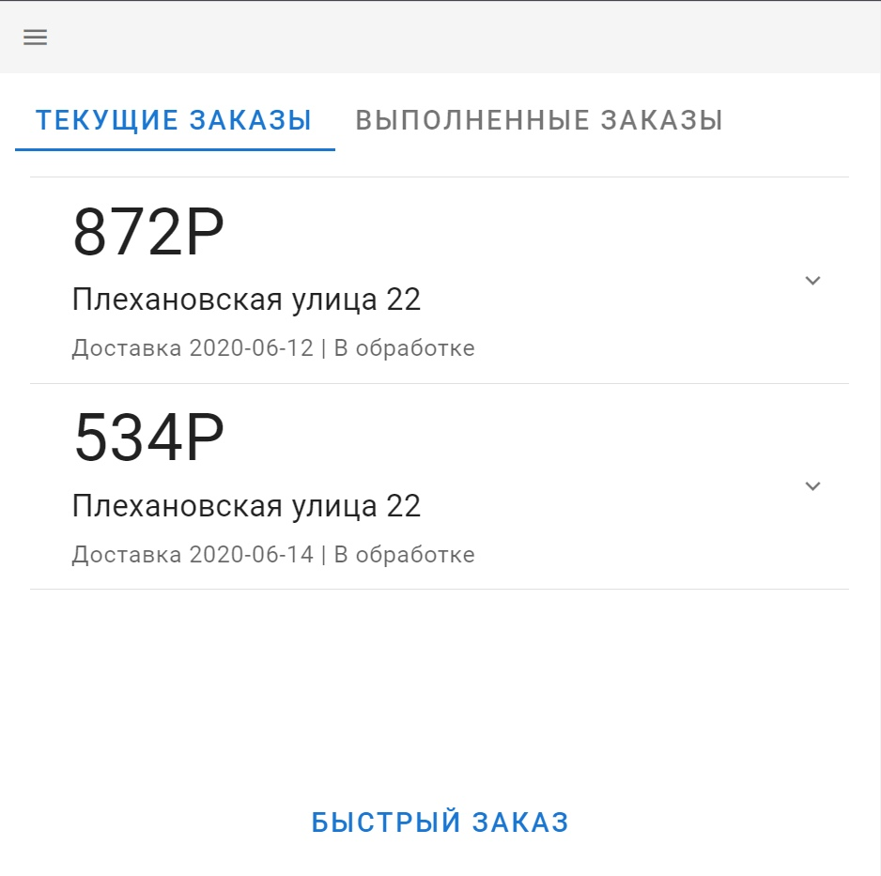
Реализация
Страница быстрого заказа
Страница “Мои данные”
Страница “Мои заказы”

Slide 13
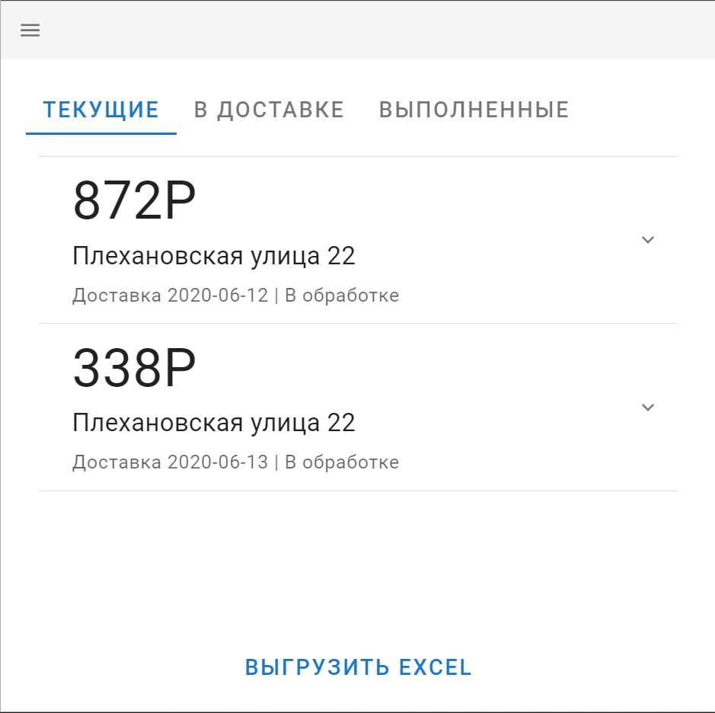
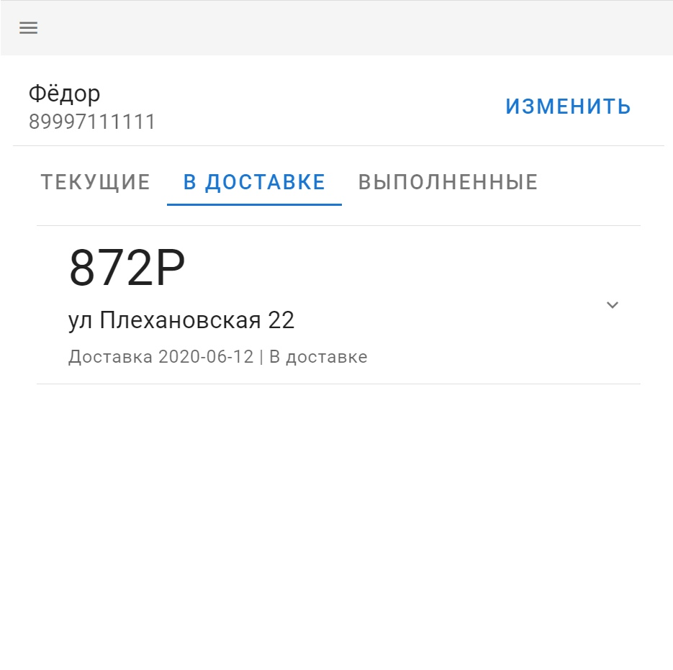
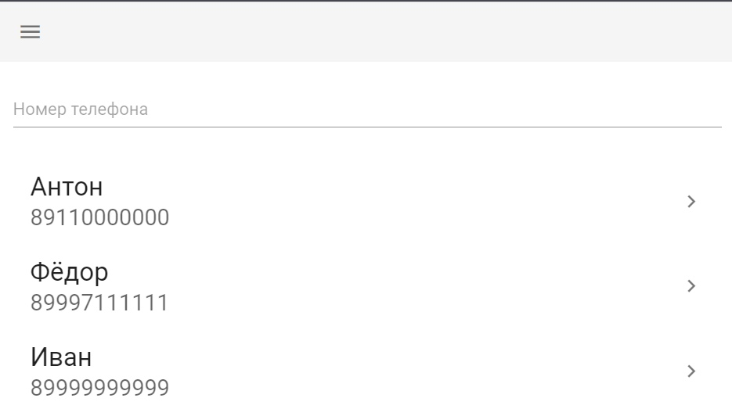
Реализация
Список клиентов
Список заказов
Заказы клиента

Slide 14
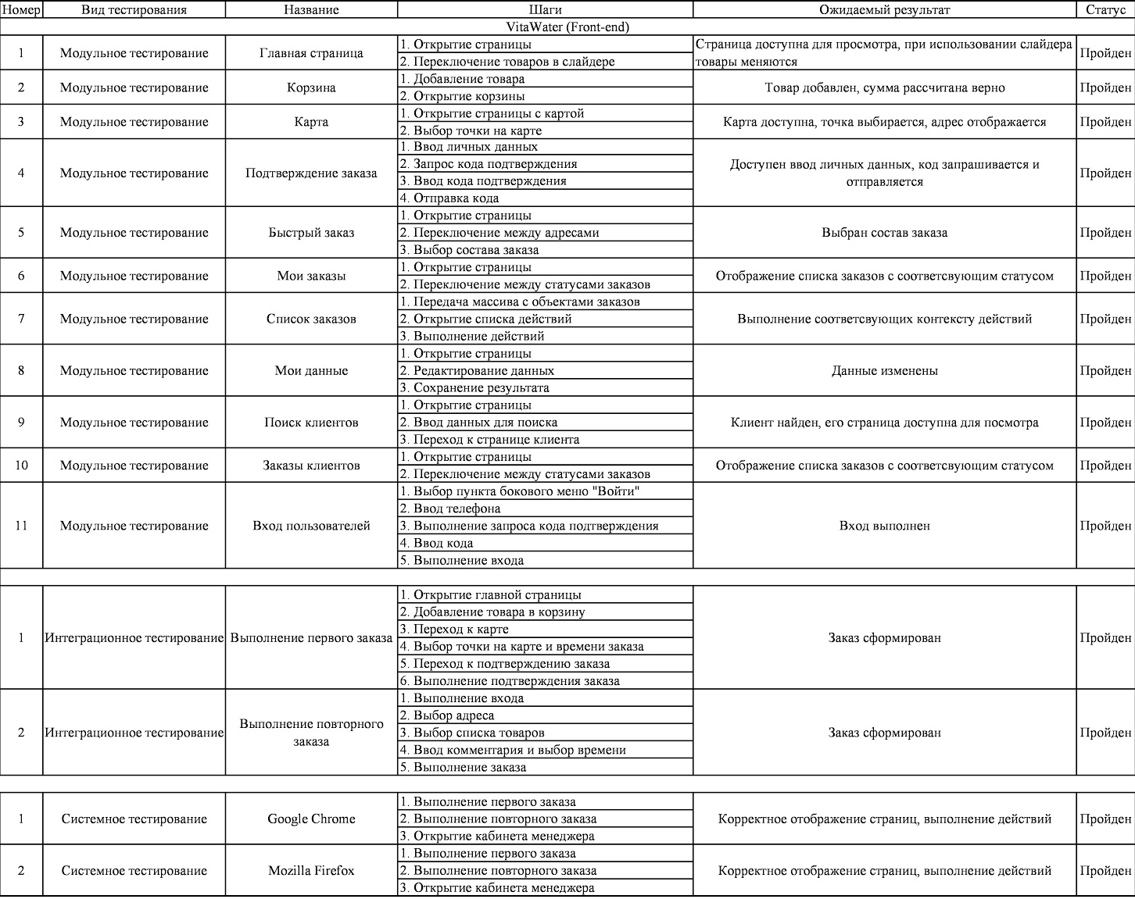
Тестирование

Slide 15
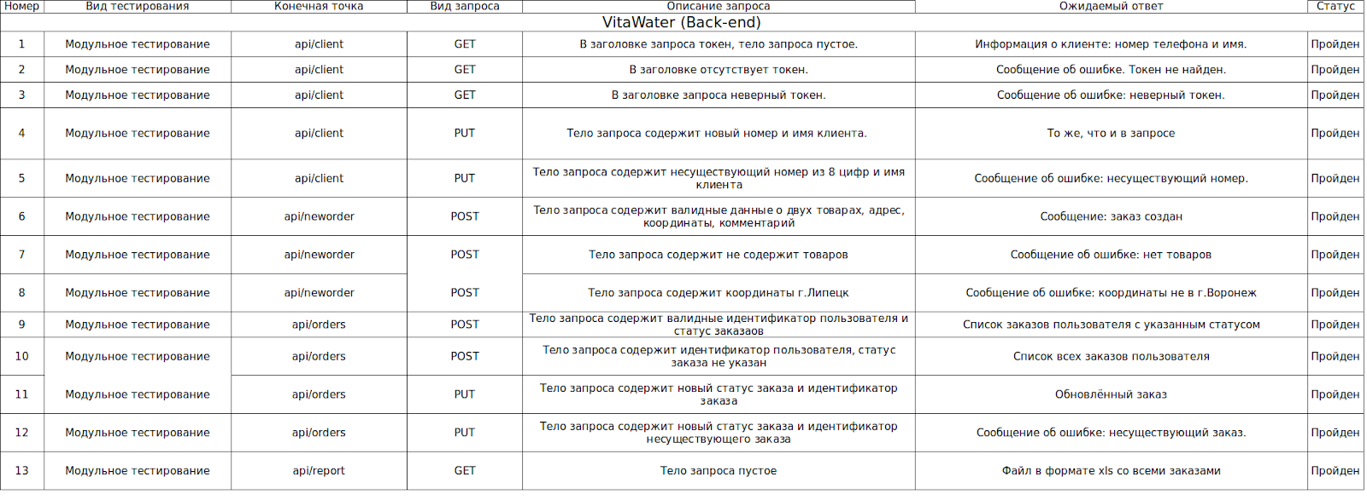
Тестирование

Slide 16
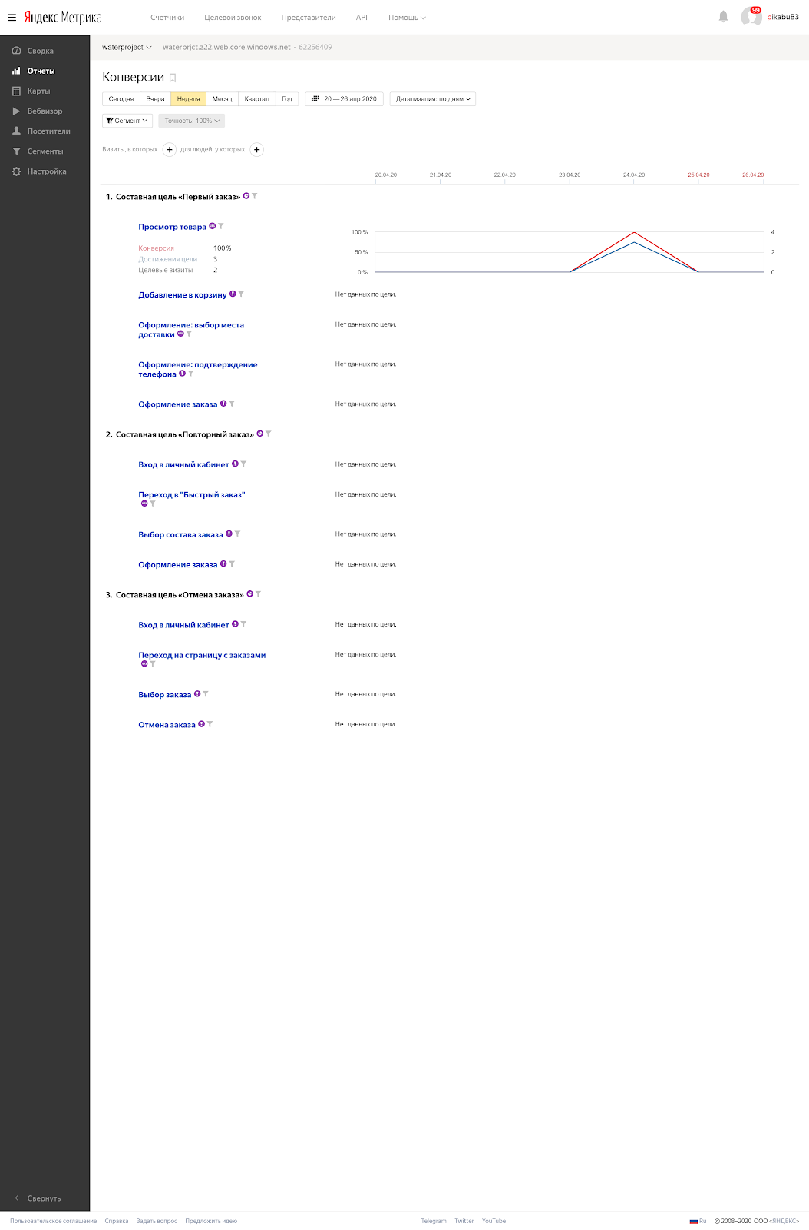
Аналитика

Slide 17
Итоги работы
Web-приложение
Яндекс Метрика
Документация

Slide 18
VitaWater
Аксёнов Антон: aksnanton@gmail.com
Погорелов Руслан: pogorelov_r_i@sc.vsu.ru
Чиркин Александр: chalex2000@yandex.ru

